Slide 1

PIPING
Università degli Studi di Cagliari
D.I.M.C
.M.
Prof. Ing. Maria Teresa Pilloni

Slide 2
Sommario
Definizione
Tubazioni
Accessori
Dilatazioni termiche
Pompe e circolatori
Valvole

Slide 3
Definizione
PIPING: componenti di impianti di distribuzione
dei fluidi tecnici.
Impianti che trasportano diverse tipologie di fluido:
approvvigionamento idrico
vapore
aria compressa
riscaldamento
climatizzazione

Slide 4
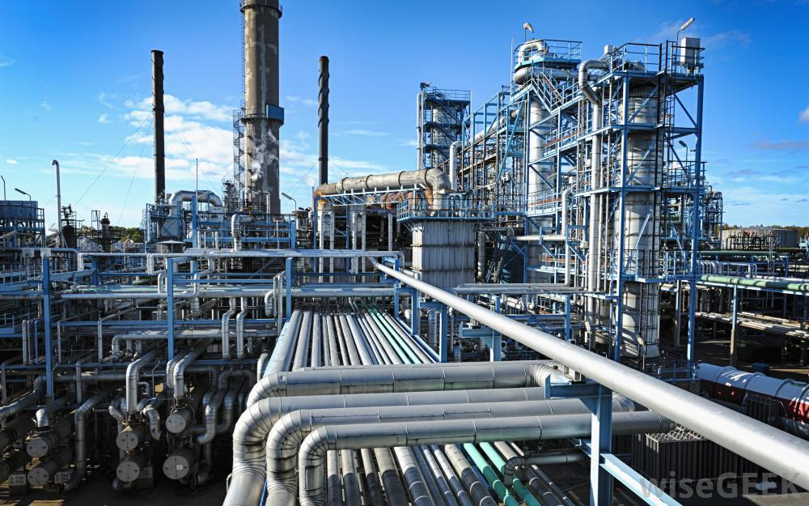

Slide 5
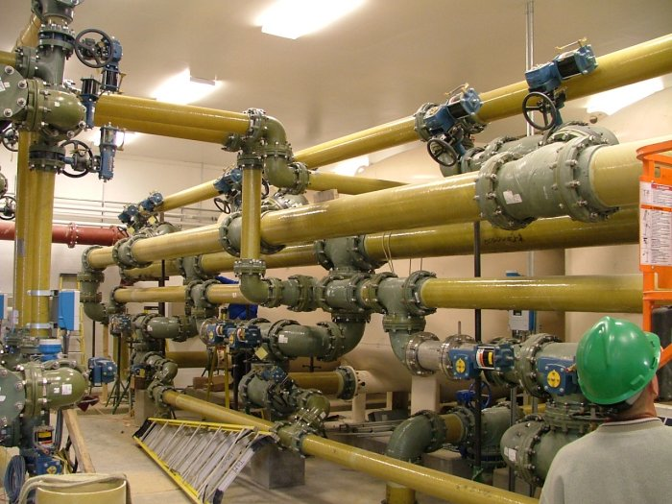

Slide 6
Rete idrica

Slide 7
Materiali
Ferro zincato
Acciaio
Plastica (PVC, polietilene)
Cemento (per sistemi di scarico industriale)
Ghisa
Rame (Impianti riscaldamento)

Slide 8
Materiali (criteri di scelta)
Condizioni di funzionamento (p, T)
Tipo di fluido (aggressività chimica, fisica (H₂O con sabbia)
Aggressività dell’ambiente esterno
Dilatazione

Slide 9
Tubazioni – Identificazione fluido
Colore (su tutta la tubazione o a bande):
  verde: acqua
  grigio argento: vapore o acqua surriscaldata
  giallo ocra: gas (aria esclusa)
  azzurro chiaro: aria compressa
  rosso: antincendio
  marrone: oli minerali, combustibili liquidi
  nero: altri liquidi
Nome esteso
Abbreviazione
Formula chimica

Slide 10
Diametro
Si determina in base alla portata: esempio
1
A
B
0
Fonte
approvvigionamento
C

Slide 11
Dati del problema
Pressione di alimentazione
Diagramma di richiesta
Lunghezze dei tronchi di tubazione
Quota di ogni utenza

Slide 12
Pressione di alimentazione

Slide 13
Diagramma di richiesta
Q_{C}[m³/h]
Q_{A}[m³/h]
Q_{B}[m³/h]
20
15
10
10
5
5
5
5
5
0 6 12 18 24
0 6 12 18 24
0 6 10 12 18 24
t[h]
t[h]
t[h]

Slide 14
Dimensionamento impianto idrico: step
Individuazione e scelta accessori
Determinazione di diametri e pressioni nominali delle tubazioni
Scelta del materiale delle tubazioni
Prevalenza dell’impianto e scelta della pompa: tipo di pompa, potenza installata, costi di esercizio

Slide 15
Scelta del diametro
Dimensionamento basato su Qmax
Esempio: nel tratto 0-1: dimensionamento basato sulla Q_{max} del diagramma somma dei tre precedenti
Q[m³/h]
45
35
25
10
10
0 6 10 12 18 24

Slide 16
Scelta del diametro: Q_{P}
Il tratto 0-1 va’ dimensionato per il dato di progetto:

Slide 17
Scelta del diametro: legame con Q
Q: portata [m³/s]
v: velocità media del fluido nella condotta [m/s]
D: diametro interno della tubazione [m]

Slide 18
Scelta del diametro: campi di velocità economici
Q: portata, nota
v: velocità, fissata
si determina d dalla (1)

Slide 19
Scelta del diametro: simbologia convenzionale
d calcolato d commerciale
Per tubi in acciaio:
DN xxx diametro interno [mm]
diametro nominale
Es.: DN50 diametro interno ~ 50 mm

Slide 20
Tubazioni – Diametro nominale
Sigla alfanumerica che identifica componenti accoppiabili tra loro
  Esempio: DN80
Nella codifica ANSI i diametri vengono espressi in pollici e dal prefisso NSD (Nominal Size Designation)
  Esempio: NSD 2.5 o 2.5”

Slide 21
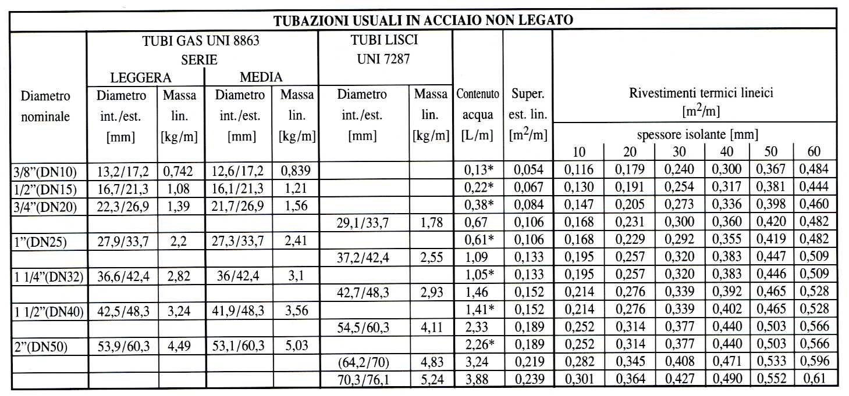
Tubazioni – Diametro nominale

Slide 22
Pressione nominale
PN (p a cui resiste la tubazione)
Si valuta in base a :
p di esercizio (p fluido contenuto)
t del fluido
tipo di fluido

Slide 23
Pressione nominale
p fluido: p relativa
(sovrappressione rispetto alla p atmosferica)
p ambiente: 1 bar assoluto (0 bar relativi)
Si ottiene da una tabella che considera fluidi pericolosi e non (pericolosità per le persone in caso di fuoriuscita)

Slide 24
Pressione nominale
Fornisce la classe di resistenza dei componenti di un impianto
PN | Fluidi non pericolosi | Fluidi pericolosi
t < 125°C | P | P/0.8
125°C < t < 300°C | P/0.8 | P/0.64
300°C < t < 400°C | P/0.64 | -

Slide 25
Pressione nominale
Esempio:
P_{fluido}=5 bar t=150°C
PN=5/0.8=6.25 bar
6.25 bar è la pressione a cui deve resistere quella tubazione

Slide 26
Classi di tubi metallici (ferro/acciaio)
Classe commerciale
Classe normale
Classe superiore
Classe speciale

Slide 27
Classe commerciale
Filettati (esistono fino a DN100)
Lisci
tubi
Condizioni d’uso:
PN<25 bar
t<225 °C

Slide 28
Classe normale
Condizioni d’uso:
PN<25 bar
t<400 °C
Rispetto ai precedenti: hanno certificazione relativa a prove di tipo termomeccanico (idrauliche, di schiacciamento, etc..).
Sono tubi più costosi e migliori

Slide 29
Classe superiore
Certificazione di prove di tipo termomeccanico
Certificazione di prove di resistenza a deformazioni plastiche
Sono impiegati nelle batterie di scambio termico

Slide 30
Classe speciale
Applicazioni impiantistiche con p e T molto elevate
Tubazioni in acciai inossidabili, legati con cromo, nichel, etc..

Slide 31
Spessore
1
p
d: proiezione ortogonale della superficie
S: spessore
: tensione
p: pressione interna
R: carico rottura materiale
K: coefficiente sicurezza >1
C: coefficiente corrosione
S
⬧
d
⬧

Slide 32
Spessore
Per tubi metallici
Per tubi in plexiglass
D_{e}: diametro esterno [mm]
P_{max}: p a cui resiste la tubazione
S in [mm]

Slide 33
Tubi filettati
Per d < DN100  tubi filettati
E’ consentita la giunzione mediante manicotto
I diametri dei tubi filettati sono indicati in pollici
1 pollice: 2.54 cm

Slide 34
Accessori: giunzioni
Saldature (collegamenti fissi)
Giunti flangiati (collegamenti mobili)
Filettaure (manicotti)
Raccordi

Slide 35
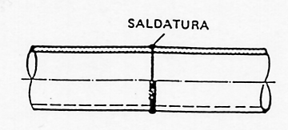
Saldature: saldatura di testa
Solo per d<5 cm

Slide 36
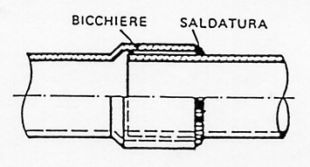
Saldature: saldatura a bicchiere
Per d elevati
Richiede un forte allineamento
Soluzione normalmente adottata nelle tubazioni interrate

Slide 37
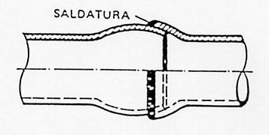
Saldature: a giunto sferico
Per d elevati
Consente il disassamento

Slide 38
Flange
Piastre attaccate mediante saldatura (materiali metallici) o incollaggio (materiale plastico)
Il collegamento fra le tubazioni avviene mediante serraggio dei bulloni
Fra le piastre è interposta una guarnizione

Slide 39
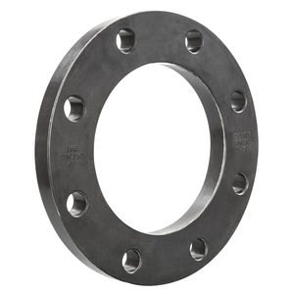
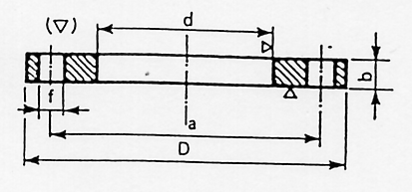
Flange piatte
P < 10 bar: flange piatte
Saldate sia in testa sia lungo il contorno
Importanti per future espansioni (flange piatte chiuse)

Slide 40
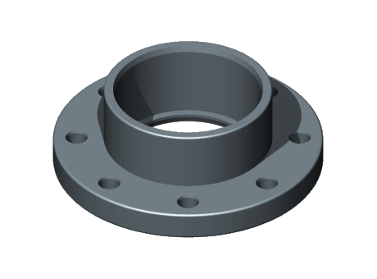
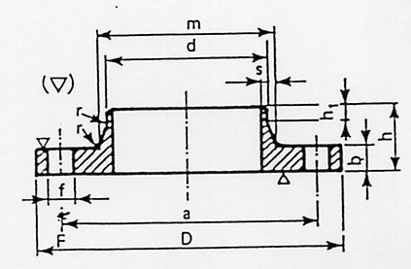
Flange con collare
Per p elevate: flange con collare
Saldate sia in testa sia lungo il contorno

Slide 41
Flange
Le flange sono unificate
Vanno scelte fra quelle unificate
Si puo’ scegliere il diametro ed il numero dei fori per i bulloni

Slide 42
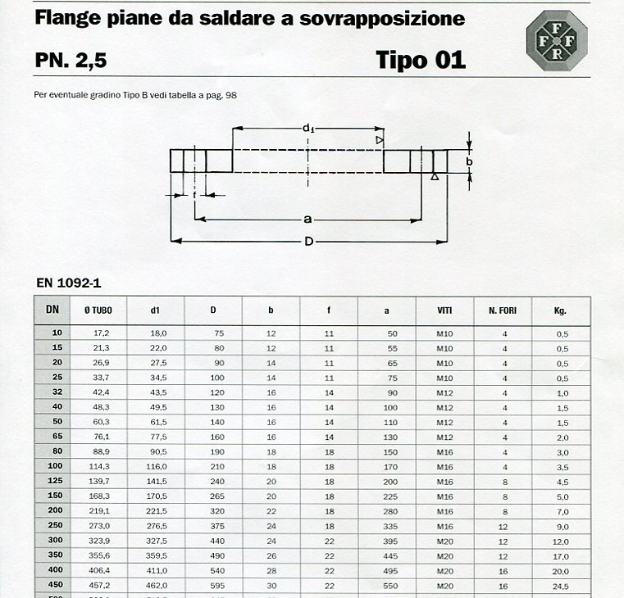
Flange

Slide 43
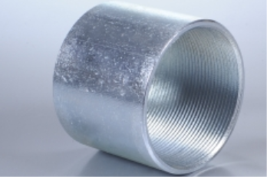
Manicotti
Cilindri (con filettaura interna)
Vanno avvitati alle due estremità delle tubazioni

Slide 44
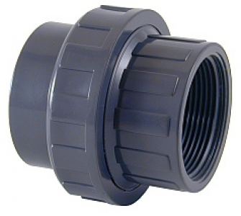
Bocchettoni
Servono a collegare un tubo di plastica a un tubo di ferro
Usati per d < 200 mm e p < 16 bar

Slide 45
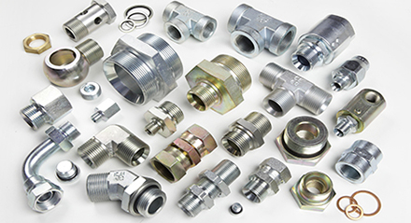
Raccordi
Gomito
Curva
Gomito con bocchettone
Gomito a T
Riduttori
T

Slide 46
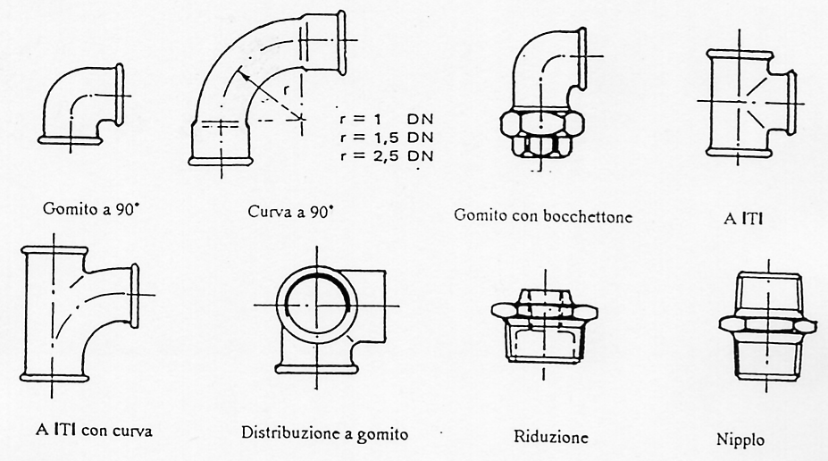
Raccordi

Slide 47
Guarnizioni
p[bar]*t[°C]<8500 gomma
p[bar]*t[°C]>8500 metallo

Slide 48
Dilatazione
= coefficiente di dilatazione lineare
L = lunghezza della tubazione
ΔT = escursione termica subita dalla tubazione

Slide 49
Accessori per fronteggiare le dilatazioni
L
L
L: distanza fra i due punti di ancoraggio
ΔL > qualche mm accessori di compensazione

Slide 50
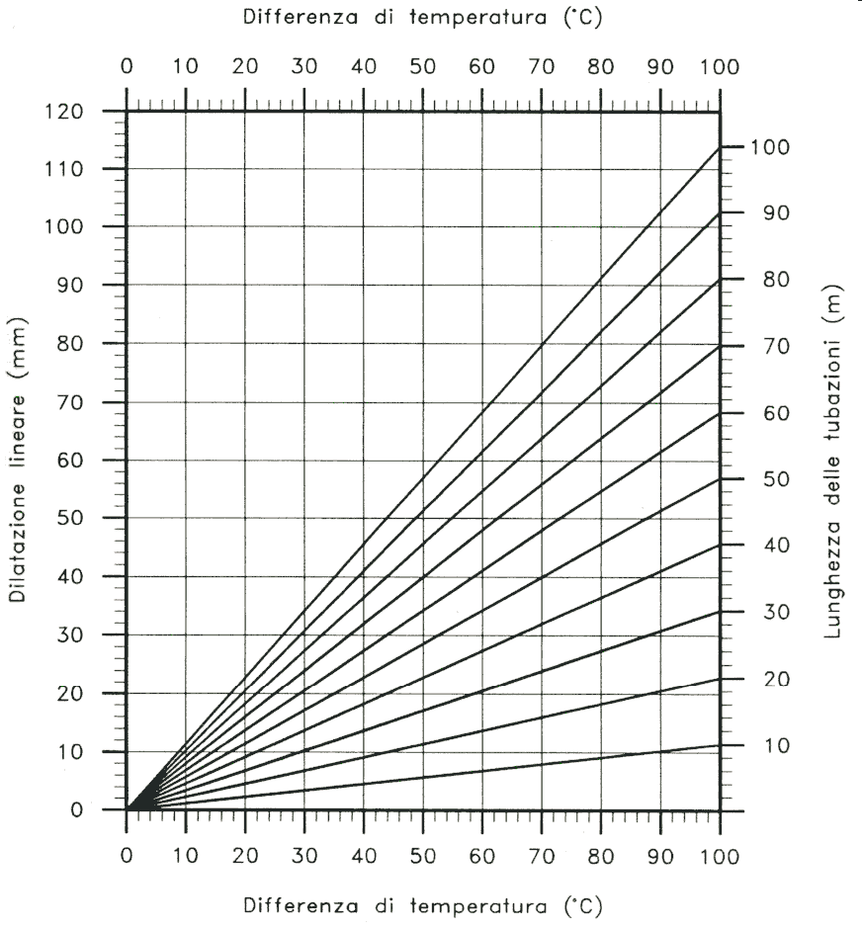
Accessori per fronteggiare le dilatazioni

Slide 51
Curve (accessori indiretti)
curva
Esempio capannone:
A
B
Muri perimetrali
A, B: punti di ancoraggio
La curva consente le dilatazioni senza rotture
Se il tratto orizzontale si allunga, aumenta la curvatura, ma non si rompe niente
Valide per ΔL piccoli

Slide 52
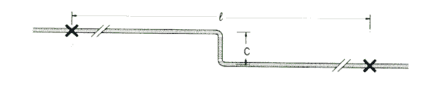
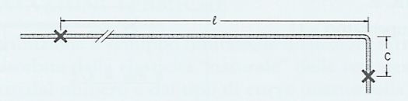
Curve (accessori indiretti)

Slide 53
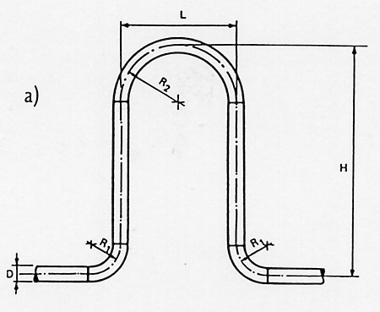
Giunti ad omega (accessori indiretti)
Impiegati per ΔL maggiori
Esistono tabelle che legano ΔL con la diminuzione dell’Ω

Slide 54
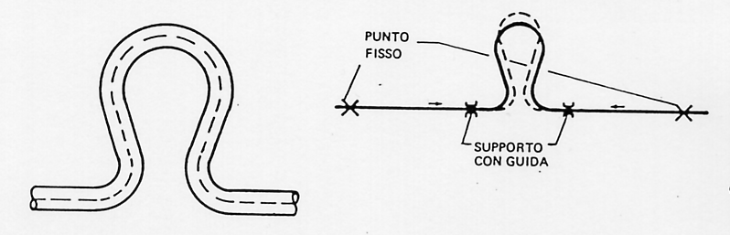
Giunti ad omega (accessori indiretti)

Slide 55
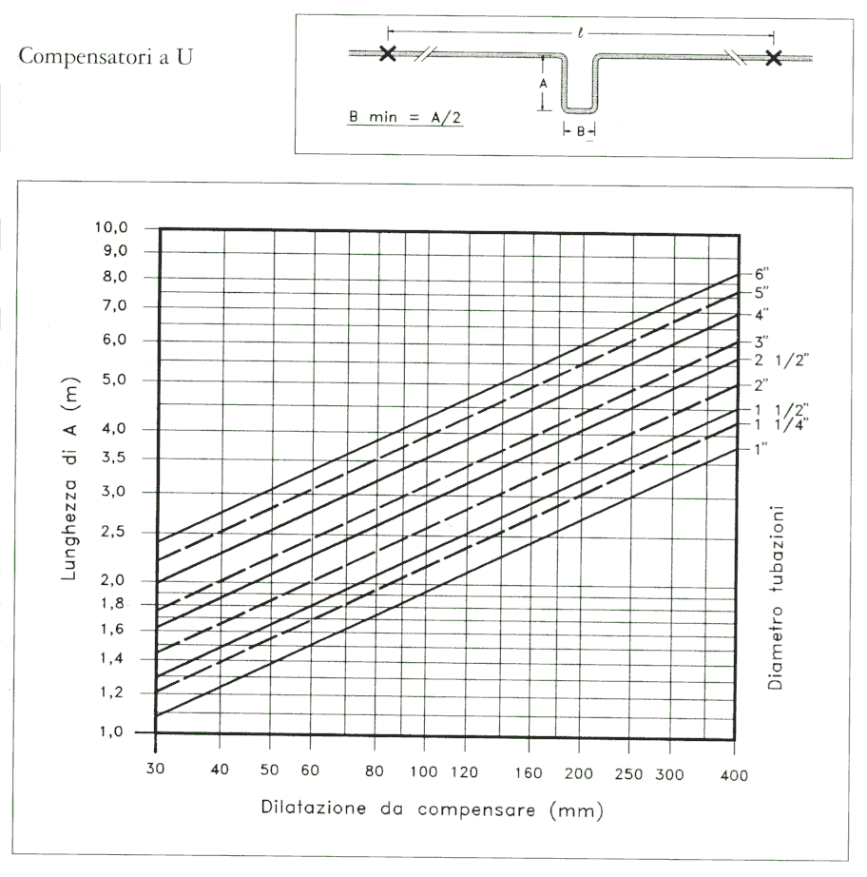
Giunti ad omega (accessori indiretti)

Slide 56
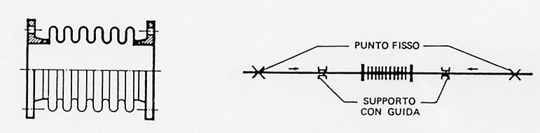
Giunti a soffietto
Sistema che consente il movimento assiale

Slide 57
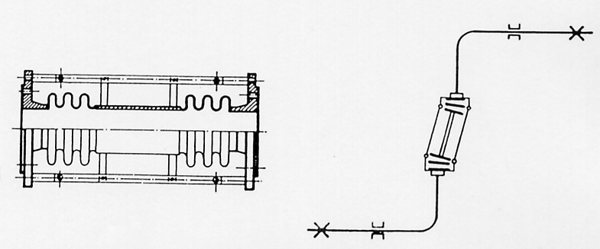
Giunti a soffietto

Slide 58
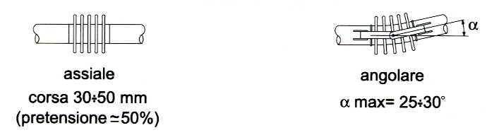
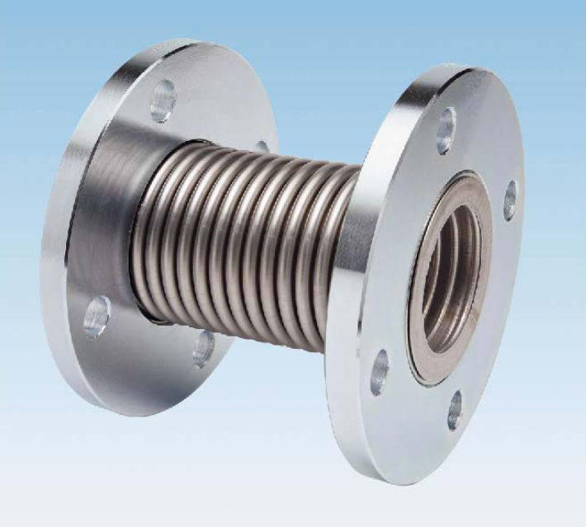
Giunti a soffietto

Slide 59
Giunti a soffietto
La messa in opera prevede sostegni tramite staffe (carrelli)
La tubazione va fissata il minimo indispensabile. Il resto devono essere appoggi non vincolati per non creare una struttura iperstatica

Slide 60
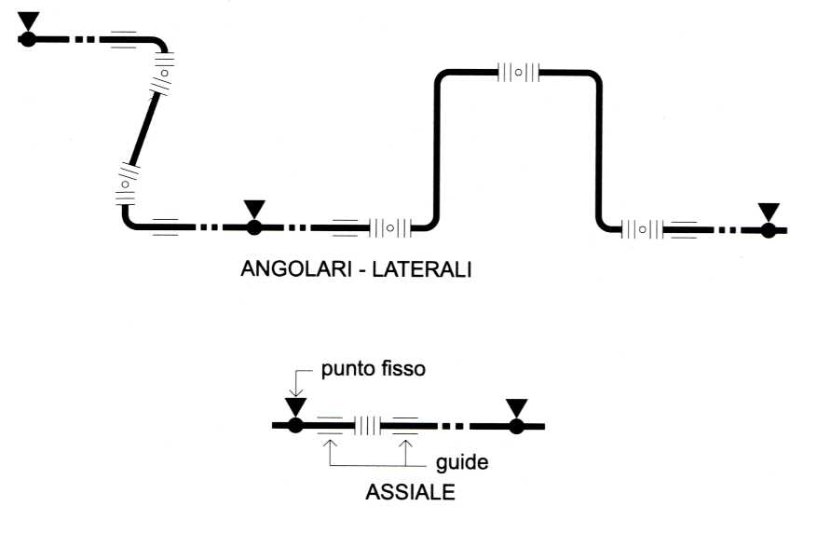
Giunti a soffietto

Slide 61
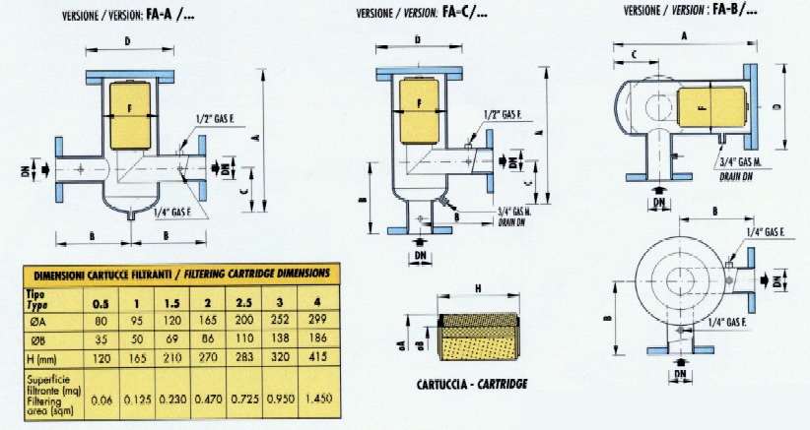
Filtri a cartuccia

Slide 62
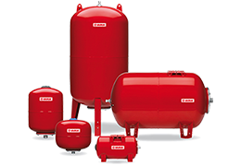
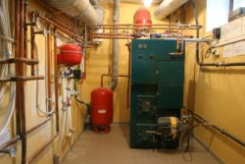
Vaso di espansione
Ha la funzione di assorbire le variazioni di volume negli impianti termici ad acqua conseguenti all’aumento di temperatura del fluido che altrimenti dovrebbero essere assorbiti dalle tubazioni e dal resto dell'impianto
Svolge anche la funzione di contenere le variazioni di pressione del circuito evitando pericolosi sbalzi e colpi d'ariete

Slide 63
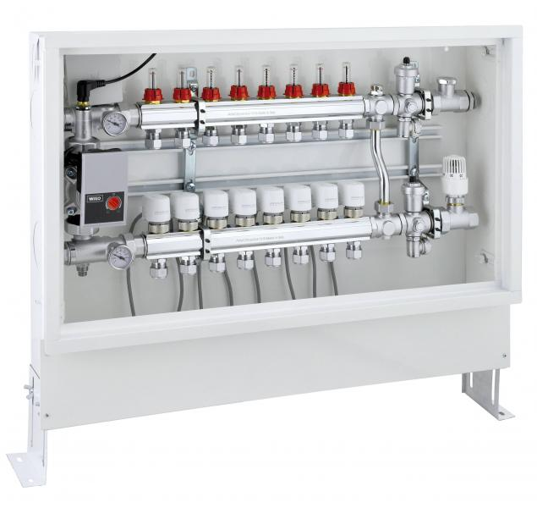
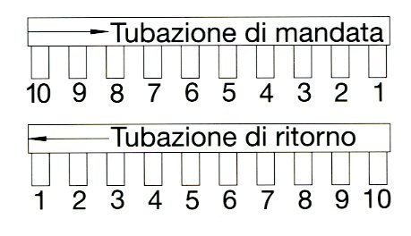
Collettore

Slide 64
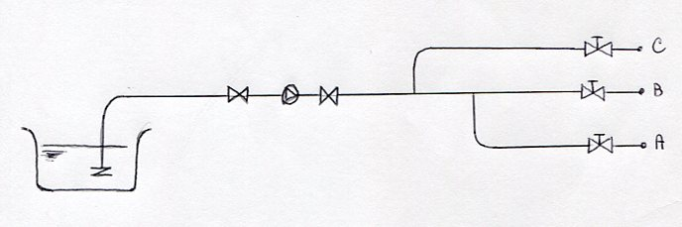
Valvole
Esempio: impianto idrico

Slide 65
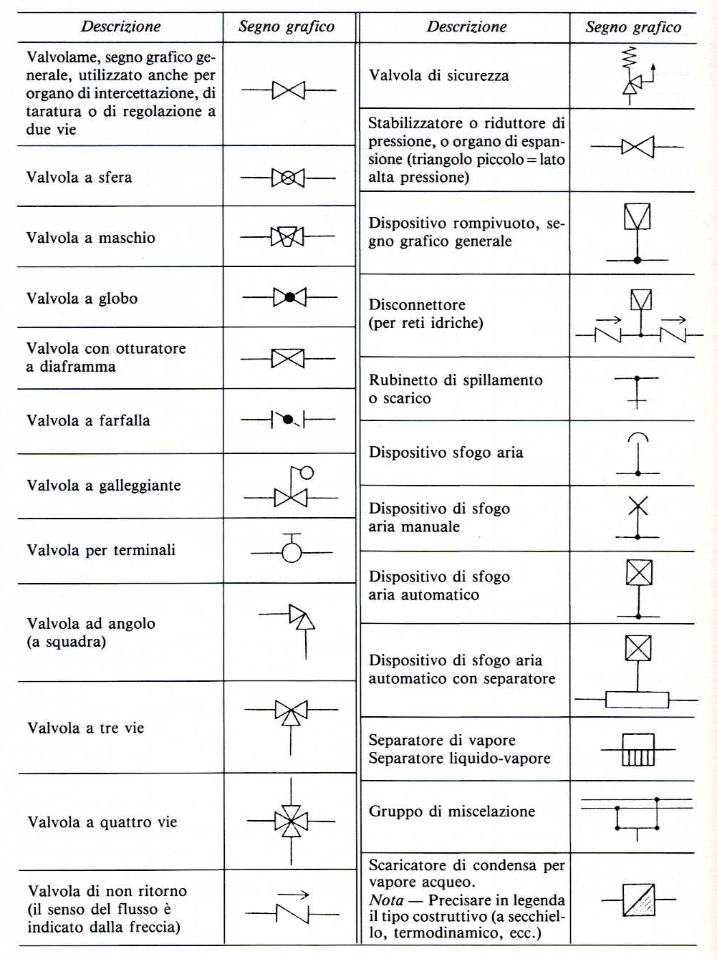
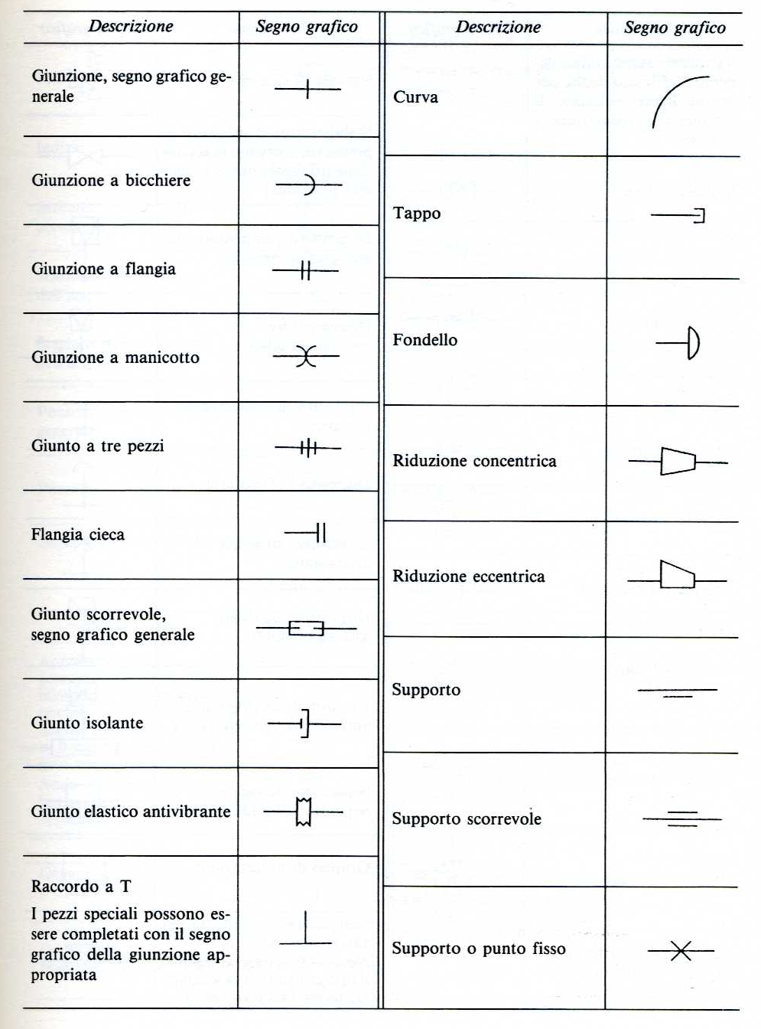

Slide 66
Valvole a saracinesca
(ad otturatore, o di intercettazione)
Regolazione ON/OFF tutto aperto/chiuso
Consente di isolare tratti di impianto
Da mettere prima e dopo il gruppo di pompaggio
Da mettere ovunque si vogliano poter isolare dei tratti di impianto

Slide 67
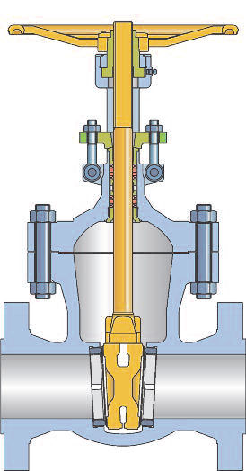
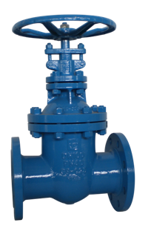
Valvole a saracinesca
(ad otturatore, o di intercettazione)

Slide 68
Valvole a saracinesca
(ad otturatore, o di intercettazione)
Non impiegabili per regolazioni parziali in quanto:
possibile innesco di vibrazioni con otturatore a una certa altezza
il deposito di particelle di sporco potrebbe bloccare l’otturatore

Slide 69
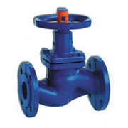
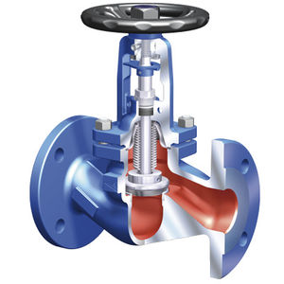
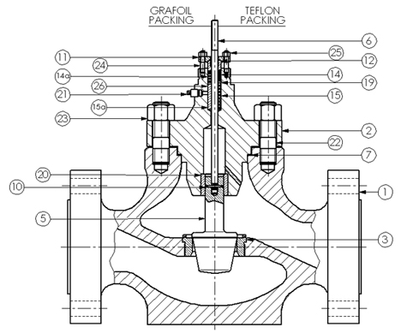
Valvole di regolazione della portata:
Valvole a globo

Slide 70
Valvole di regolazione della portata:
Valvole a globo
Non esiste un otturatore, ma un globo
Il globo puo’ avere diverse forme (sezione ellitica, a sfera, tronco-conica, etc..)
Valvola adatta al funzionamento con aperture parziali
Consente una regolazione continua
Da mettere in prossimità di ogni utenza per consentire una chiusura manuale

Slide 71
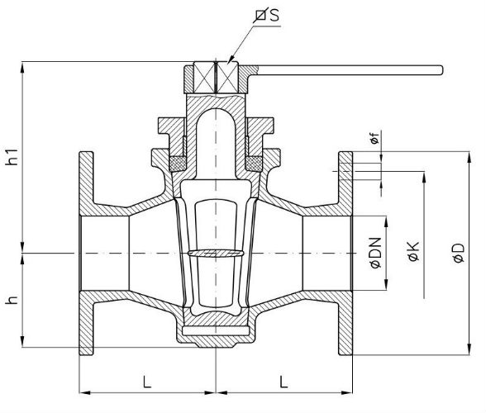
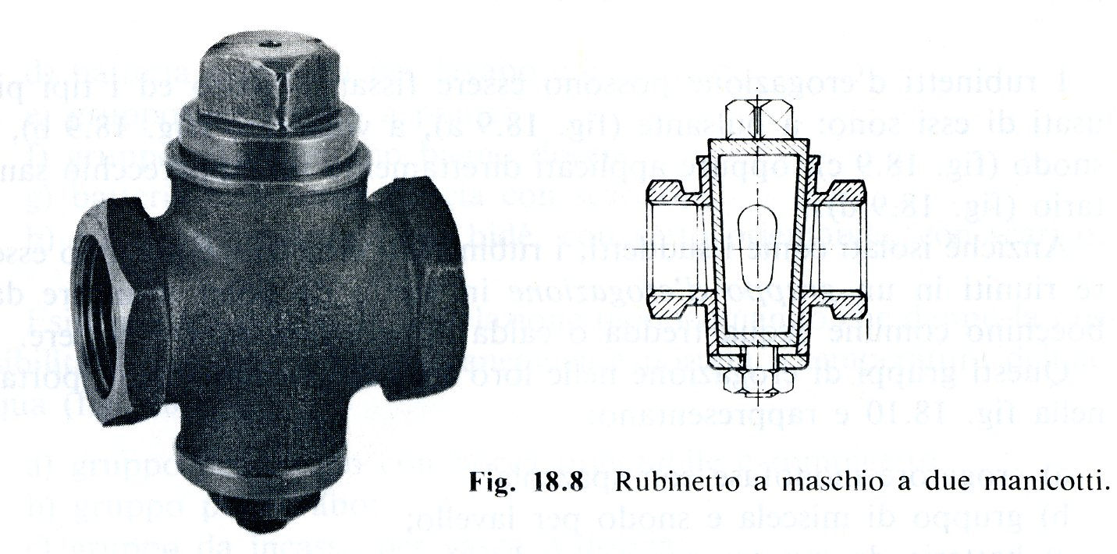
Valvole di regolazione della portata:
Valvole a rubinetto maschio

Slide 72
Valvole di regolazione della portata:
Valvole a rubinetto maschio
Sono adatte a regolazioni fatte una volta ogni tanto (all’avviamento) e poi lasciate inalterate
Servono a bilanciare le varie diramazioni
Sono presenti negli impianti di riscaldamento
Funzionano grazie alla rotazione di una struttura tronco-conica inserita in un apposito alloggiamento, forata in una direzione

Slide 73
Valvole di regolazione della portata:
Valvole a sfera
Principio analogo alle precedenti, ma con una sfera forata in un asse al posto della struttura tronco-conica

Slide 74
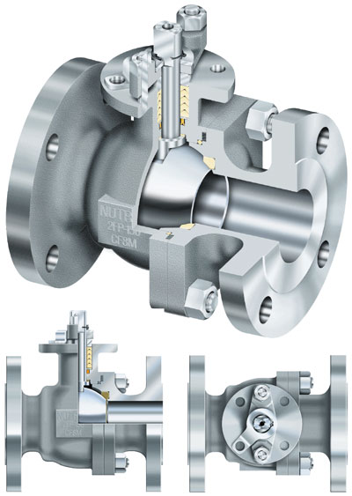
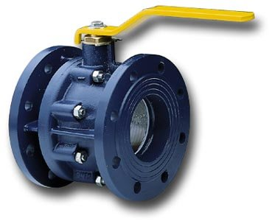
Valvole di regolazione della portata:
Valvole a sfera

Slide 75
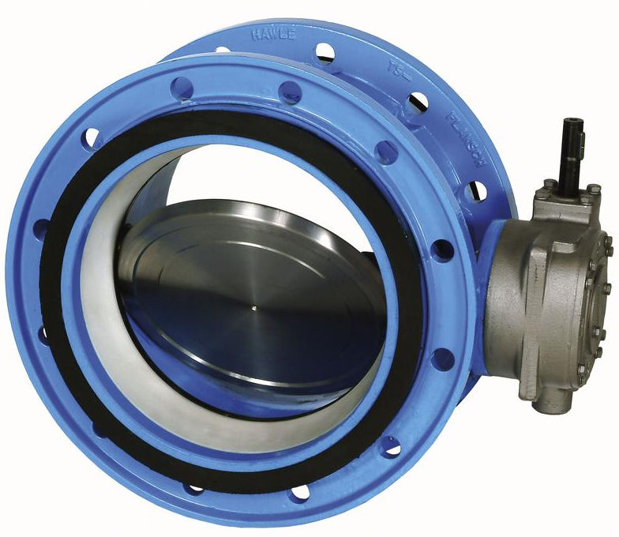
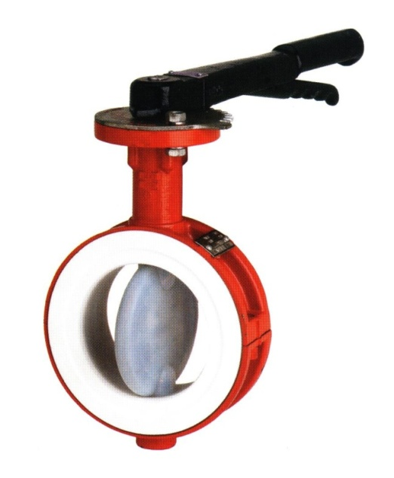
Funzione:
Regolazione grossolana
Impiego:
Utenze
Valvole a farfalla

Slide 76
Valvole di non ritorno
Evitano che il fluido possa muoversi in una direzione non desiderata
Creano dei sensi unici di percorrenza nella rete
valvole a clapet
valvole di fondo

Slide 77
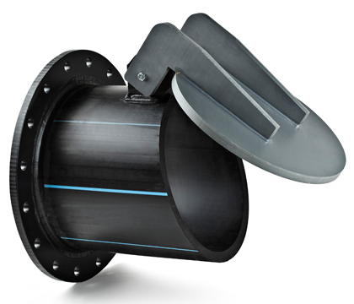
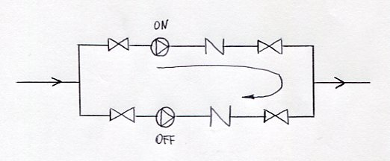
Valvole di non ritorno: valvole a clapet
Funzione:
Impedire il riflusso del fluido
Impiego:
A valle della pompa (per evitare reflussi allo spegnimento)
A valle del gruppo di pompaggio (in installazioni in parallelo per evitare ricircoli)

Slide 78
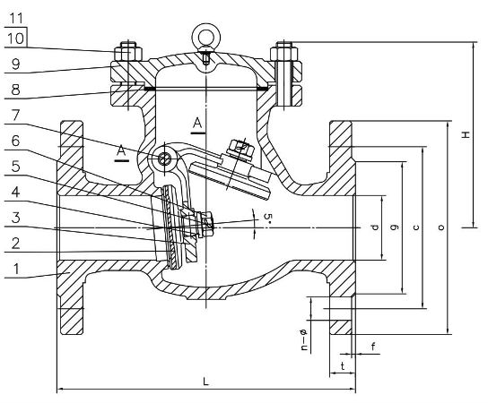
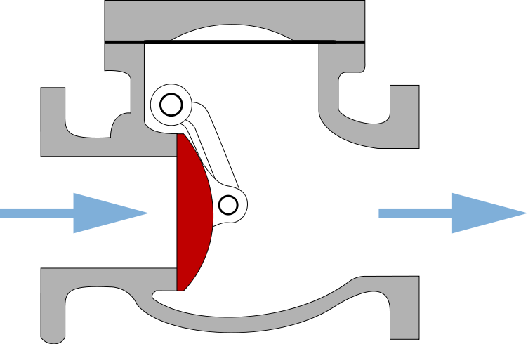
Valvole di non ritorno: valvole a clapet

Slide 79
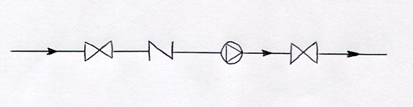
Valvole di non ritorno: valvole a clapet
Questa installazione è sbagliata!
Nel tubo di aspirazione della pompa si devono limitare le perdite di carico per ridurre i pericoli di cavitazione (liberazione di gas e formazione di bolle di vapore).
Dopo 3-5 ore di funzionamento in regime di cavitazione, la girante si distrugge!

Slide 80



Valvole di non ritorno: valvole a clapet
Effetti della cavitazione

Slide 81

Valvole di non ritorno: valvole di fondo
Problema dell’adescamento

Slide 82

Valvole di non ritorno: valvole di fondo
Da 1 a 2 il fluido riceve
H = prevalenza
Se Δz= Δh=0

Slide 83
Valvole di non ritorno: valvole di fondo
Se nel tubo c’è acqua:
Se nel tubo c’è aria:

Slide 84
Valvole di non ritorno: valvole di fondo
Quindi se nella tubazione c’è aria e non acqua, la pompa non riesce a creare la depressione necessaria per tirare su l’acqua: problema dell’adescamento.
La tubazione deve sempre essere piena di acqua.

Slide 85

Valvole di non ritorno: valvole di fondo
Funzione:
Impedire il riflusso del fluido
Impiego:
condotto di aspirazione della pompa

Slide 86



Valvole di non ritorno: valvole di fondo

Slide 87
Valvole di sicurezza
Installate solo in presenza di fluidi caldi
Compito: impedire che l’impianto si rompa per sovrappressioni
distruttive
Valvole di sicurezza
non distruttive

Slide 88

Valvole di sicurezza distruttive
Sono le piu’ economiche
Sono le piu’ semplici
Diramazione cieca con materiale che si rompe a una certa pressione

Slide 89
Valvole di sicurezza distruttive
Si impiegano membrane con una p di rottura ben precisa
Vengono montate qualora si voglia essere informati sul fatto che c’è stato un guasto

Slide 90
Valvole di sicurezza non distruttive
Funzione:
Impedire il superamento della pressione massima di esercizio
Impiego:
In diversi punti dell’impianto

Slide 91


Valvole di sicurezza non distruttive

Slide 92
Valvole stabilizzatrici di pressione
Funzione: mantenere p costante nel tratto a valle della valvola
Aumentando p, la valvola si chiude, e viceversa
Applicazioni: impianti distribuzione vapore saturo, industria alimentare, industria del latte, etc..

Slide 93


Valvola stabilizzatrice di pressione

Slide 94



Valvola a tre vie
Funzione:
Permette di distribuire la portata in ingresso in maniera variabile lungo le due direzioni in uscita
Impiego:
Regolazione della portata
Deviatrice

Slide 95
Parametri distintivi di una valvola
DN: diametro nominale
PN: pressione nominale
Coefficiente di portata
Curva caratteristica

Slide 96
Diametro nominale
Valgono considerazioni analoghe alle tubazioni
Se ho una tubazione con DN50 si deve acquistare una valvola DN50
Valvole con estremità flangiate: denominazione DN

Slide 97
Pressione nominale
PN: p alla quale la valvola resisterebbe
Dall’abaco: noto il punto di funzionamento del fluido (p, T), si sceglie la prima valvola che resiste a quelle condizioni di funzionamento.

Slide 98
Pressione nominale

Slide 99

Coefficiente di portata K_{V}
Portata [m³/h] che attraversa la valvola per un Δp=1bar (valvola tutta aperta).
Esempio: valvole a saracinesca
DN | Kv [m³/h]
16 | 8
25 | 18
40 | 26
110 | 118
200 | 142
Q [m³/h] K_{V}

Slide 100
Curva caratteristica
% K_{V}
Per valvole a saracinesca. Δp=1bar
Grado apertura %
100
Dice quanto fluido passa attraverso la valvola per vari gradi di apertura

Slide 101
Regolazione
La valvola deve lavorare preferibilmente nella zona centrale della sua corsa

Slide 102
Determinazione delle perdite di carico
In regime turbolento
In regime laminare
Da cui si ricava il Δp_{reale}
Dalla relazione a lato è possibile ricavare β (con
v=velocità) all’interno della relazione

Slide 103
Determinazione delle perdite di carico
In questo modo si determinano i β che si trovano nei manuali e che consentono di determinare le perdite di carico

Slide 104

Posa in opera
A pavimento:
  Interrate
  Canalette
Aeree:
  Soffitto
  Controsoffitto
Parete:
  Interne
  Esterne

Slide 105

Sostegni

Slide 106


Sostegni

Slide 107

Pompe di circolazione
energia meccanica
energia cinetica
energia di pressione

Slide 108

Pompe di circolazione

Slide 109

Conformazione

Slide 110


Curve caratteristiche

Slide 111

Curve caratteristiche

Slide 112

Punto di funzionamento

Slide 113

Punto di funzionamento

Slide 114

Installazione sotto battente

Slide 115

Installazione sopra battente

Slide 116

Installazione in serie

Slide 117

Installazione in parallelo

Slide 118

Bibliografia
Pareschi A., "Impianti Meccanici per l'Industria", Progetto Leonardo

